Slide 1



SISTEMAS PARA GRUPOS DE ESTUDOS MUSICAIS – CONGREGAÇÃO CRISTÃ NO BRASIL
- Luan Guilherme da Cruz Menezes
- Liceu Santista
- Santos, SP
- 2025

Slide 2
INTRODUÇÃO
Cerca de 20.000 templos no Brasil
2,3 milhões de membros (IBGE, 2010)
Aulas musicais oferecias via GEM

Slide 3
PROBLEMA DE PESQUISA
Como automatizar o cadastro de alunos, a gestão de instrumentos e os processos de avaliação, de forma a tornar essas atividades mais eficientes, organizadas e transparentes?

Slide 4
OBJETIVOS
Geral: Desenvolver o Sistema para o Grupo De Estudos Musicais (GEM).
Específico:
Digitalizar a gestão do GEM
Automatização de cadastros e controles
Avaliar aptidão de forma automática
Melhorar a comunicação interna

Slide 5
FUNDAMENTAÇÃO TEÓRICA
SOUSA & ZORZAL (2023)
MARLIANA (2023)
CIDESP (2024)
SCIMAGO INSTITUTIONS RANKINGS (2001)
ZANSHIN SOFTWARE / VALIN TECNOLOGIA / CRIO DIGITAL (2025)

Slide 6
METODOLOGIA Tipo de Pesquisa
Pesquisa Aplicada
Foca em resolver problemas práticos com impacto direto na realidade, como a digitalização dos processos do GEM.
Estudo de Caso
Aplicação desktop.
Pesquisa Qualitativa
Busca compreender experiências e percepções por meio de entrevistas, garantindo que a solução atenda às reais necessidades dos usuários.

Slide 7
METODOLOGIA Coleta de Dados
Revisão de Literatura
Seleção de artigos que fazem relação ao tema abordado.
Entrevistas pessoais
Foram realizadas entrevistas com membros da instituição que tenham cargos dentro do grupo de estudos musicais.
Fontes Secundárias
Busca compreender experiências e percepções por meio de entrevistas, garantindo que a solução atenda às reais necessidades dos usuários.

Slide 8
METODOLOGIA Experimento
Local:
Casa de oração (Morro do Nova Cintra).
Participantes:
Administrador e professor do grupo de estudos musicais.
Período:
Dia 11 de maio, durante o período noturno, teste em um computador local.

Slide 9
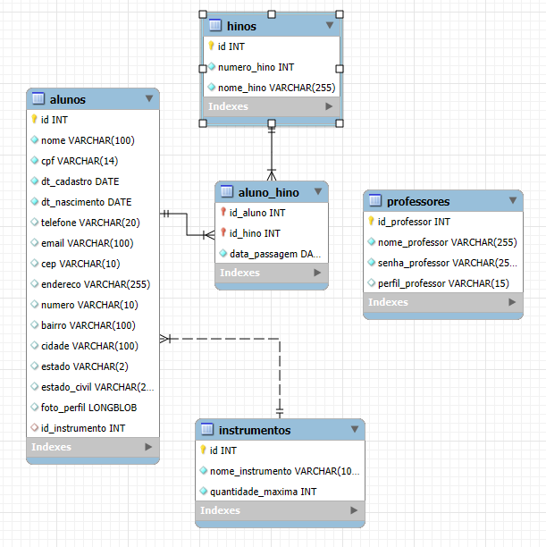
DESENVOLVIMENTO – DIAGRAMA DE CLASSE

Slide 10
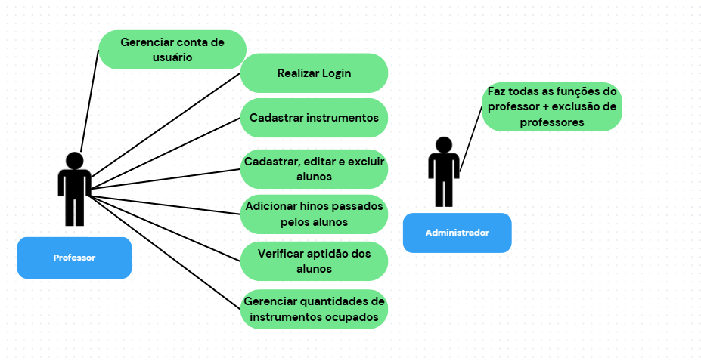
DESENVOLVIMENTO – DAGRAMA DE CASO DE USO

Slide 11




DESENVOLVIMENTO – FERRAMENTAS TÉCNICAS
WindowsForms: Ambiente de Desenvolvimento
C#: Back-End e Front-End
MySql: Banco de Dados
Github: Hospedagem e controle de versão de código-fonte

Slide 12
DISCUSSÃO
COMPARAÇÃO DOS RESULTADOS COM A TEORIA
O QUE FOI DESCOBERTO OU CONSTRUÍDO

Slide 13
CONCLUSÃO
RETOMADA DOS OBJETIVOS E SE FORAM ALCANÇADOS
CONSIDERAÇÕES FINAIS
SUGESTÕES PARA TRABALHOS FUTUROS

Slide 14
REFERÊNCIAS
PRINCIPAIS FONTES UTILIZADAS (FORMATO ABNT)

Slide 15
AGRADECIMENTOS (OPCIONAL)
AGRADECIMENTOS À FAMÍLIA, PROFESSORES, COLEGAS, ETC)

